Slide 1
卫宁健康
从消息流到工作流
AI 如何把零散协作变成持续推进
分享人：第别
2026年4月

Slide 2
为什么不是只做聊天 AI
目录
01
四层协作链路怎么搭起来
02
日志猎人案例怎么把链路跑通
03
边界、教训与下一步
04
03
院端异常信息提示说明
04
业务前端对接说明

Slide 3
为什么不是只做聊天 AI
目录
01
问题不是 AI 会不会答
1
功能简介
1

Slide 4
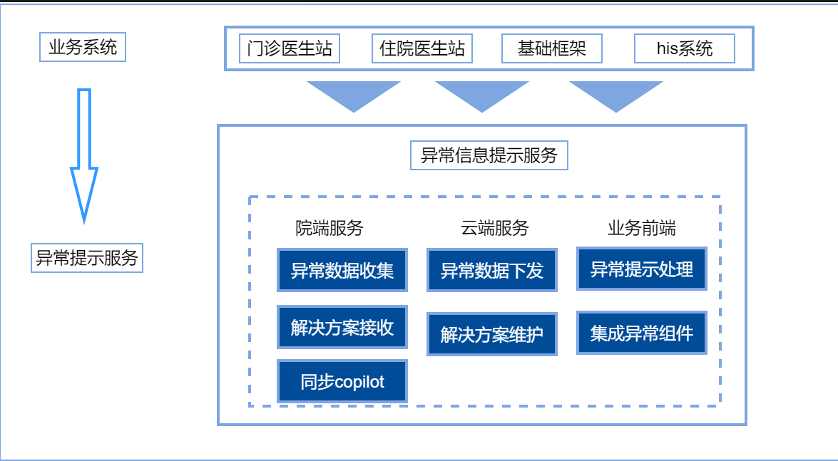
为什么不是只做聊天 AI
总览
我们真正遇到的问题，不是 AI 回答得够不够聪明，而是很多工作天然发生在聊天里：需求确认、专项推进、提醒、会议结论、经验教训都会经过消息流。消息流的问题也很明显——容易散、容易断、第二天不容易无损接上。
原问题

Slide 5
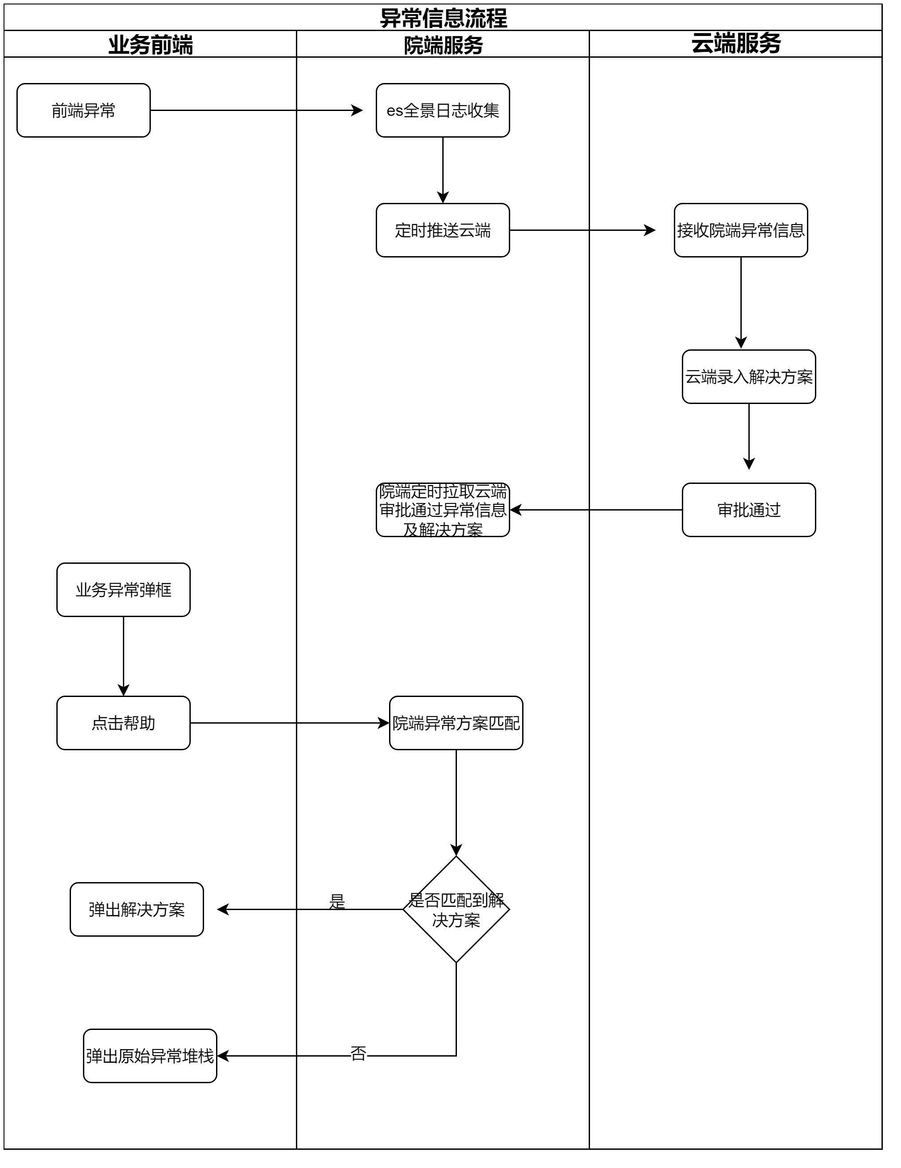
为什么不是只做聊天 AI
结构
四层协作链路说明
1.work-control：入口层 / 路由层，决定信息怎么进
2.work-system：执行层 / 运行层，决定事情怎么跑
3.executor：执行承接层，复杂任务再通过 ACP 连到 Codex
4.memory + cognition：负责把历史找回来、把规则沉淀下来
全景图

Slide 6
四层协作链路怎么搭起来
目录
02
从接信息到可持续推进
2
2
云端系统服务功能介绍

Slide 7
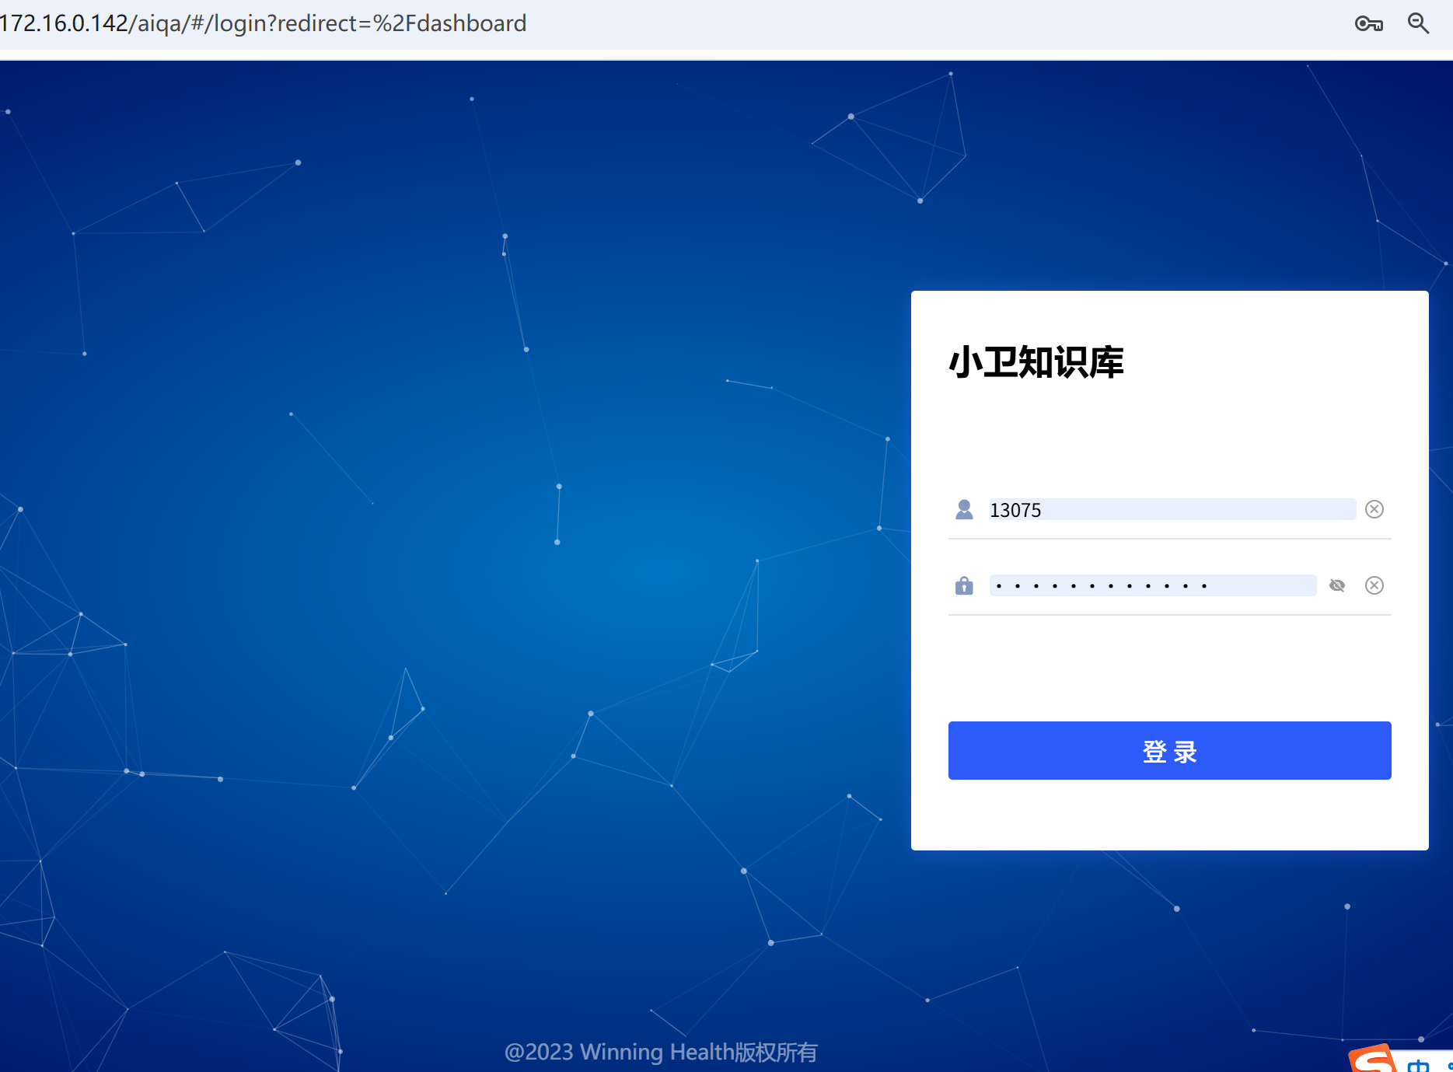
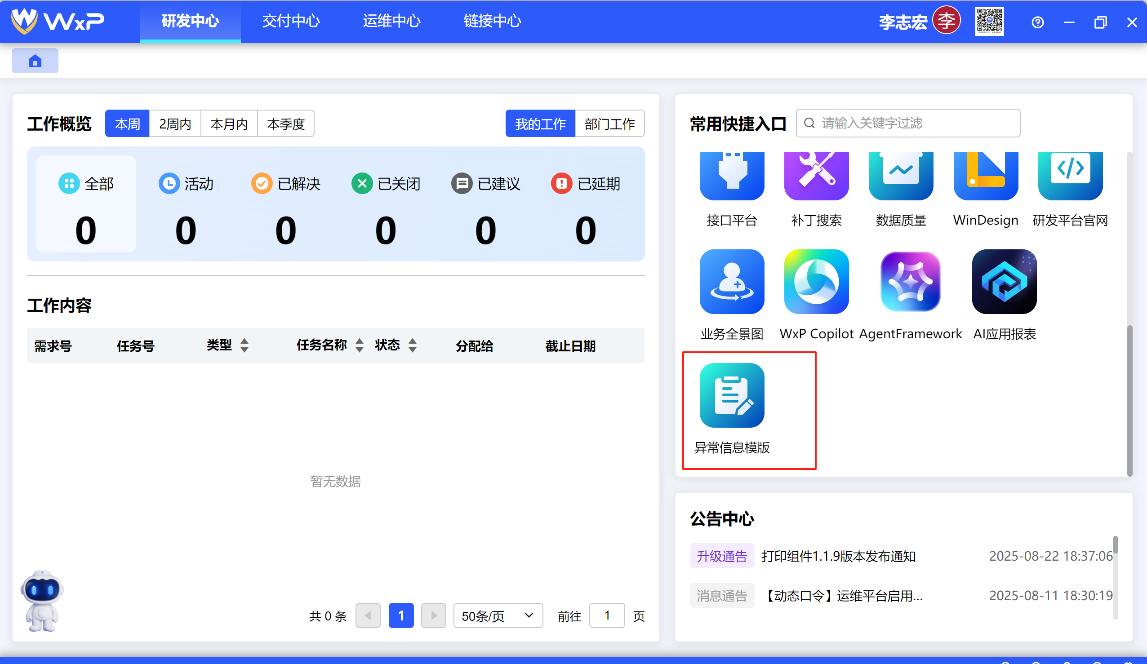
四层协作链路怎么搭起来
路由
第一层：work-control - 信息怎么进
1. 先判断一句话是临时事项、专项、提醒，还是需要补追问
2. 避免一上来就把模糊信息硬塞进系统
3. 核心作用：把聊天里的有效输入正确送到该去的地方
2. 登录账号说明
使用pmis 的工号+密码登录
3.通过wxp-》研发中心-》异常信息模版

Slide 8
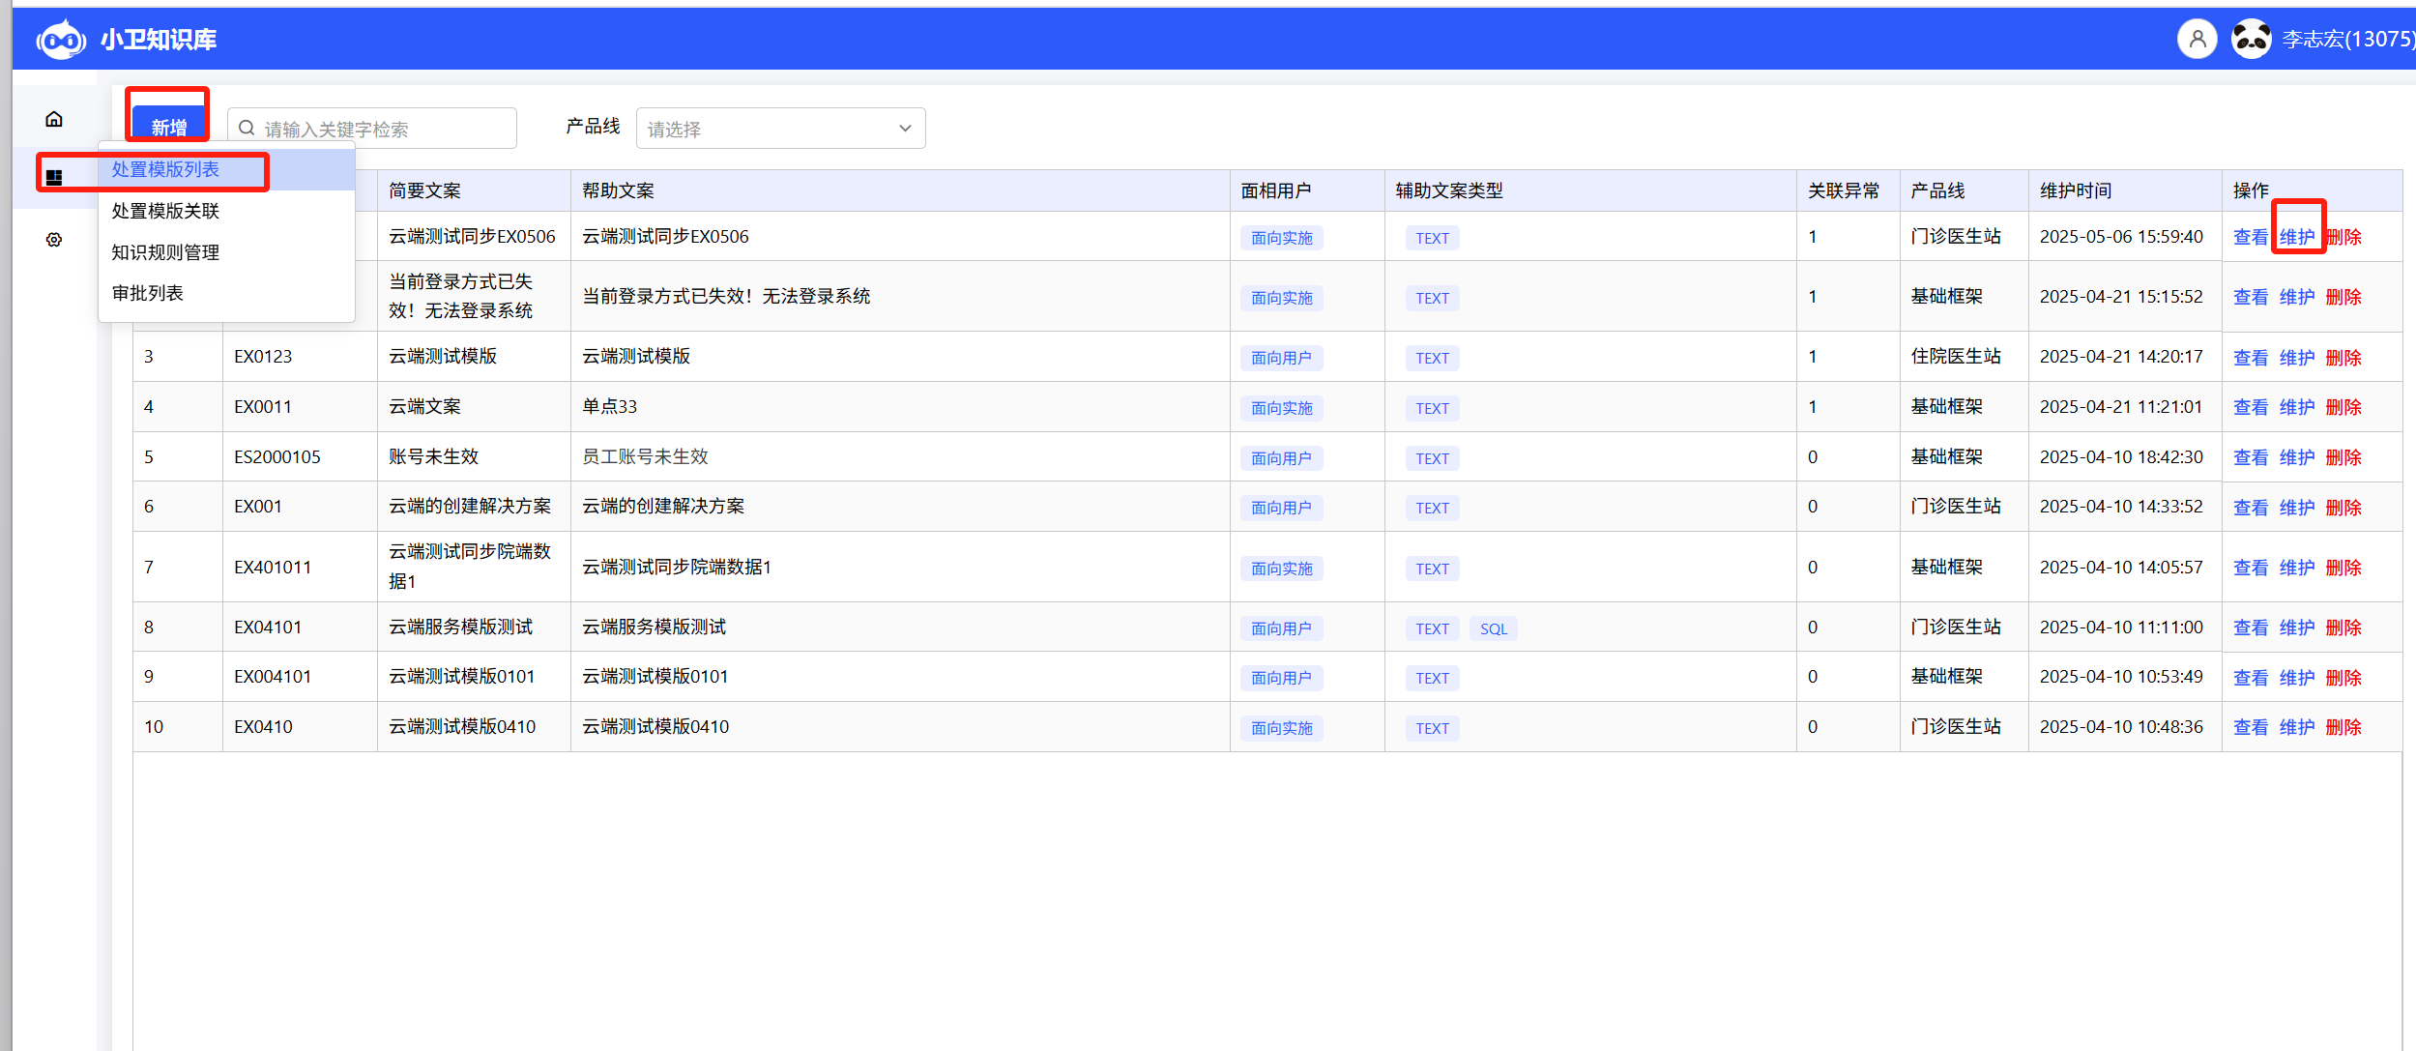
四层协作链路怎么搭起来
运行
第二层：work-system - 事情怎么跑
1. 承接 Daily Focus、Daily Summary、项目档案、风险、里程碑、交付物
2. 让事情不再只停留在“聊过了”，而是能今天推进、明天续上、以后回看
3. 核心作用：把零散协作变成可追踪、可持续的工作流
2. 新增：
点击 新增按钮进行新增模版
3.维护修改：
点击列表的维护按钮

Slide 9
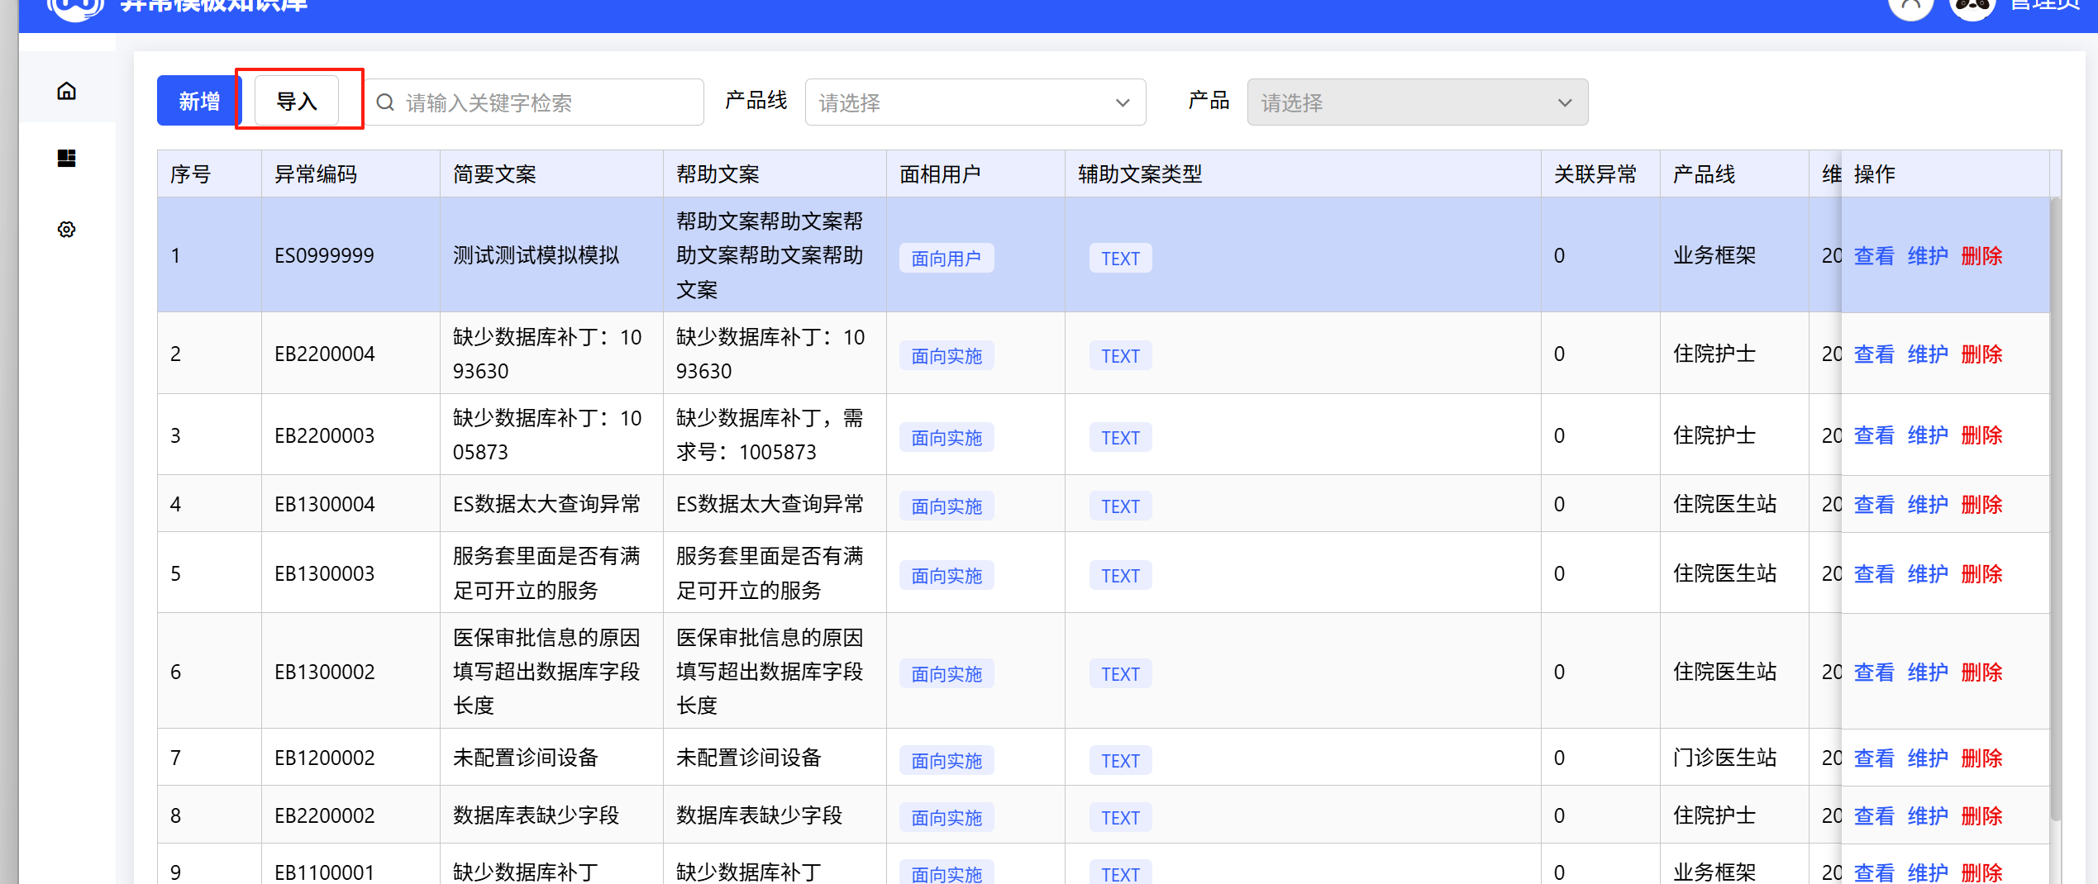
四层协作链路怎么搭起来
执行
第三层：executor + ACP + Codex - 复杂任务怎么被稳定执行
1. 主会话负责判断和收口，不直接陷进所有执行细节
2. executor 负责把问题转成可持续处理的执行任务
3. 事故驱动、多模块代码追踪、需要结构化结论时，再通过 ACP 连 Codex
4. 结果必须回写共享区，否则第二天容易断片
2. 导入：
之前导出的异常代码-维护好解决方案，在这里导入
3.导入成功后，与之前导出的信息进行关联通过异常编码

Slide 10
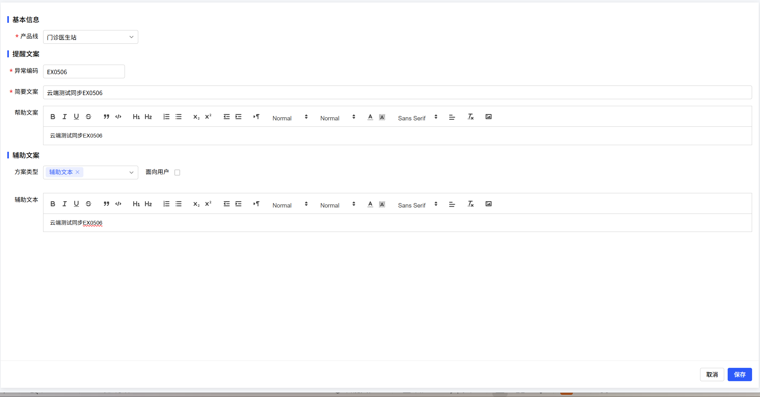
四层协作链路怎么搭起来
记忆
第四层：memory_search + gguf + cognition-system
1. 记忆检索解决的不是“搜文件更快”，而是找得到、少漏、接得上
2. 本地 gguf 向量模型支撑长期记忆的语义召回
3. cognition-system 不记感想，沉淀的是可复用的判断规则、教训和迁移经验
2.提醒文案：
2.1异常编码：手动录入异常编码，唯一不可重复
2.2简要文案：异常提示标题
2.3帮助文案：简要方案说明
3.辅助文案 ：
3.1辅助文案类型： API、SQL、菜单跳转、辅助文本（当前版本支持辅助文本）
3.2面向用户：勾选后前端弹框解决方案不弹异常堆栈信息

Slide 11
谢谢观看

